Slide 1

Análisis de ventas de Retail
Milimar Ramos

Slide 2
Introducción y objetivos
En este proyecto de curso, desarrollaremos un análisis integral de un conjunto de datos de ventas de una tienda de retail. El objetivo es que los estudiantes apliquen lo aprendido en las diferentes secciones del curso, desde la manipulación básica de datos con NumPy, pasando por el análisis y visualización de datos con Pandas, hasta el uso de técnicas de machine learning para realizar predicciones..

Slide 3
Transaction ID: Un identificador único para cada transacción, que permite su seguimiento y referencia. Date:La fecha en la que ocurrió la transacción, brindando información sobre las tendencias de ventas a lo largo del tiempo. Customer ID> Un identificador único para cada cliente, que permite realizar análisis centrados en el cliente. Gender: El género del cliente (Masculino/Femenino), ofreciendo información sobre los patrones de compra según el género. Age: La edad del cliente, facilitando la segmentación y el análisis de influencias relacionadas con la edad. Product Category:La categoría del producto comprado (por ejemplo, Electrónica, Ropa, Belleza), ayudando a entender las preferencias de productos. Quantity: El número de unidades del producto compradas, lo que contribuye al análisis de volúmenes de compra. Price per Unit: El precio de una unidad del producto, útil para los cálculos relacionados con el gasto total. Total Amount:El valor monetario total de la transacción, que muestra el impacto financiero de cada compra.
Descripción del conjunto de datos.

Slide 4
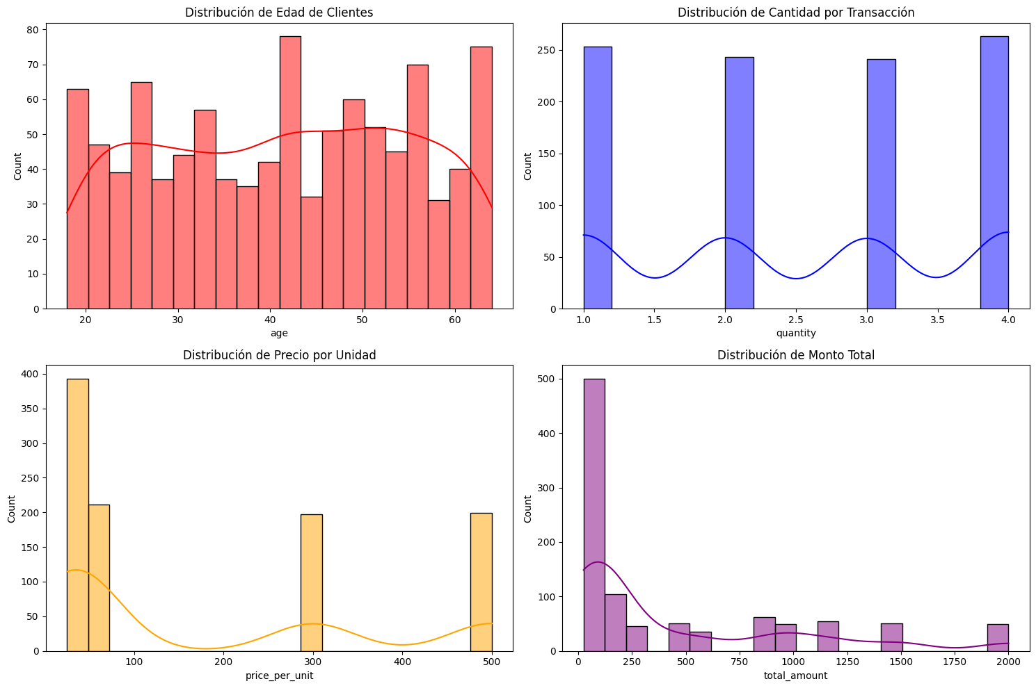
Análisis distribución de Edad de Clientes: Se observan picos principales alrededor de los 20, 30-40 y 50-60 años, ausencia casi completa de clientes menores de 20 años. Análisis distribución de Precio por Unidad: El análisis de precios revela que el 95% de los productos se concentran en el rango de 1.5-3.5, con un precio modal alrededor de 2.5 que representa la opción más popular entre los clientes. Análisis de Cantidad por transacción: La distribución de compras muestra que la mayoría adquiere 1-3 unidades (pico en 1), con pocos pedidos grandes (>10 unidades). Análisis de Distribución por Monto Total: El análisis revela que el 70-80% de las transacciones son pequeñas (0- 1500, siendo estas últimas clave para los ingresos.
Análisis y Hallazgos

Slide 5
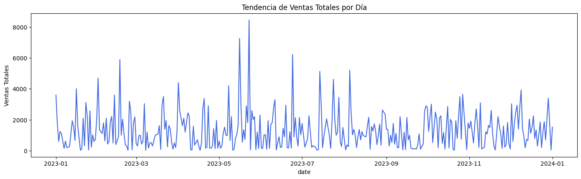
La tendencia muestra fluctuaciones estacionales con picos en marzo y noviembre (posiblemente por eventos comerciales) y valles en enero y julio. Las ventas presentan una ligera tendencia ascendente a lo largo del año.
Análisis y Hallazgos

Slide 6
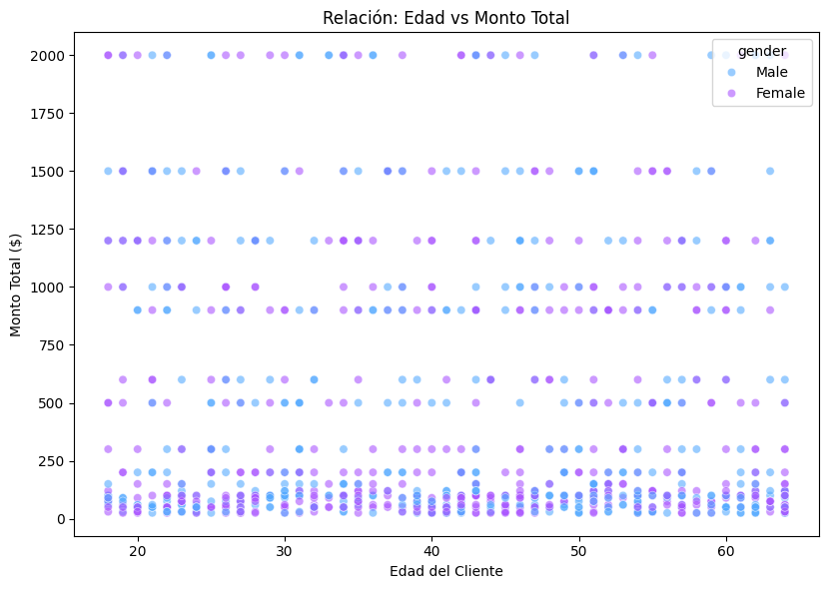
El gráfico muestra que los clientes entre 30-50 años generan los mayores montos, con diferencias por género (hombres gastan más en edades altas, mujeres en medias). Se observa una curva en forma de campana con pico alrededor de los 40 años.
Análisis y Hallazgos

Slide 7
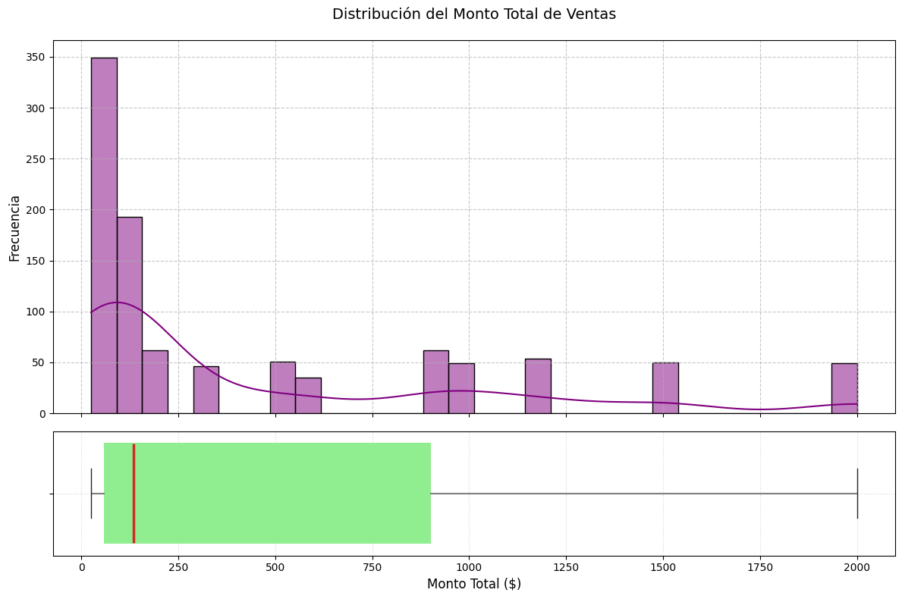
La distribución de ventas revela que el 75% de las transacciones son menores a $500 (con pico en $250-$300), mientras que solo el 5-10% supera los $1000, generando desproporcionados ingresos.
Análisis y Hallazgos

Slide 8
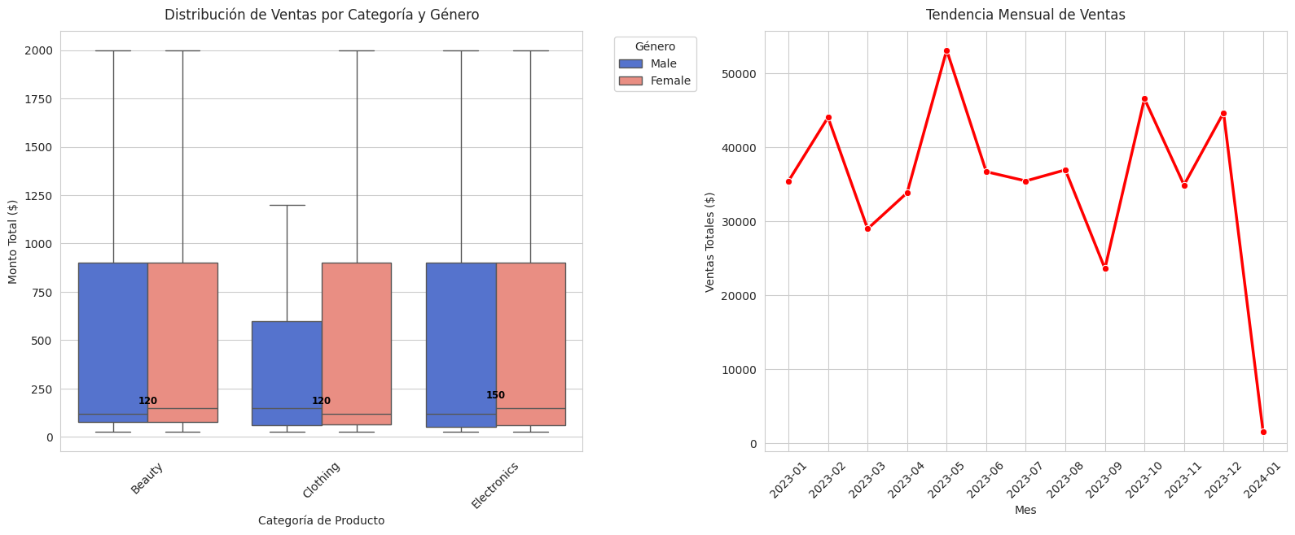
La tendencia mensual es inestable, con fuertes subidas y bajadas a lo largo del año. Enero 2024 destaca por una caída abrupta, posiblemente por estacionalidad.
Análisis y Hallazgos

Slide 9
Conclusiones
El análisis revela que los clientes de la empresa presentan una amplia diversidad etaria, con una mediana de 42 años, y que realizan compras de pocas unidades, en su mayoría de bajo o mediano costo por unidad. La empresa parece ofrecer una gama variada de productos, con diferentes niveles de precio.
En cuanto al comportamiento de ventas, se identificaron picos significativos y periodos de baja actividad a lo largo del año, lo que sugiere una fuerte dependencia de ciertos eventos o fechas específicas para lograr altos niveles de facturación.

Slide 10
Recomendaciones
Segmentación de clientes por edad y comportamiento de compra: Crear campañas específicas para cada grupo etario dominante (jóvenes vs. adultos mayores) con productos y promociones adaptadas.
Optimización de catálogo de productos: Dado que los precios unitarios se agrupan en tres rangos, podría ser útil estructurar las categorías en "básicos", "estándar" y "premium", y ajustar el inventario en base a la demanda de cada grupo.
Refuerzo en fechas clave: Analizar los días con ventas más altas para identificar patrones y replicar campañas exitosas (ej: promociones, eventos o lanzamientos).
Campañas en periodos de baja venta: Diseñar estrategias específicas para aumentar la conversión en los días más débiles (descuentos, envíos gratis, combos).
Automatización de monitoreo: Establecer alertas automáticas para picos inusuales de ventas o caídas drásticas, lo que permitiría actuar de forma más rápida y eficiente.

